Slide 1

웹 기반 게임 프로그램 구형상세 설명서
my
app.
design
웹 기반
게임 프로그램
구현상세 설명서
2020. 06. 23 작성자 : 2018038100 소프트웨어학과 전찬우

Slide 2
목차
contents.
메인화면 구현상세 설명서
난이도 선택 화면 구현상세 설명서
게임화면 구현상세 설명서
my
app.
design

Slide 3
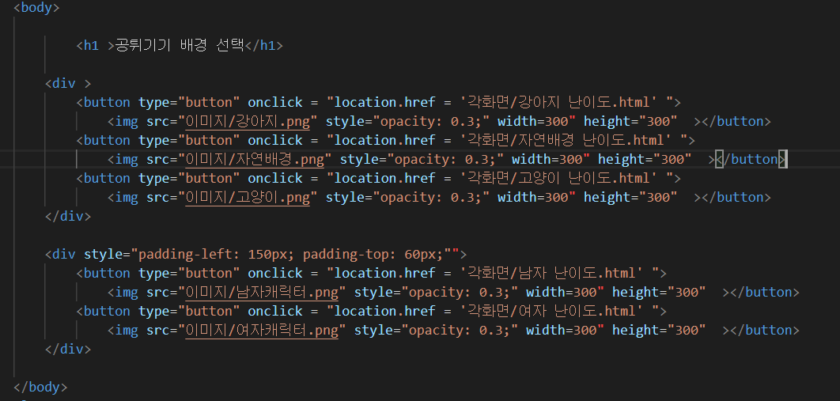
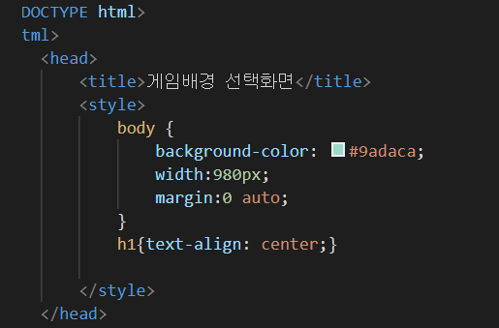
공튀기기
메인화면 구현상세 설명서
my
app.
design
Style 태그 안에
Body와 h1에 해당하는
Css(배경색, 크기, 텍스트크기)를
설정해주었습니다.
Body 태그에는 div로
구간을 나누어 이미지
버튼을 구현했습니다.
Style에 opacity를 사용하여
투명도를 설정하였습니다.

Slide 4
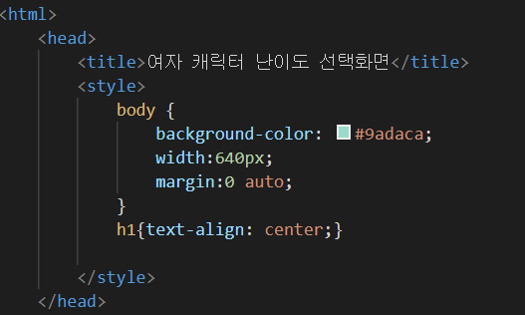
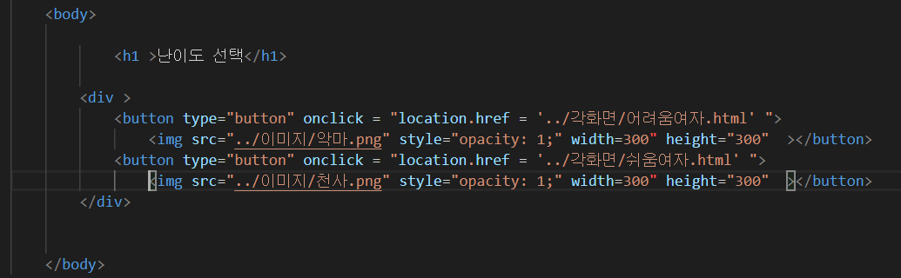
공튀기기
난이도 선택화면 구현상세 설명서
my
app.
design
Style 태그 안에
Body와 h1에 해당하는
Css(배경색, 크기, 텍스트크기)를
설정해주었습니다.
Body 태그에는 div로
구간을 나누어 이미지
버튼을 구현했습니다.
Style에 opacity를 사용하여
투명도를 설정하였습니다.

Slide 5
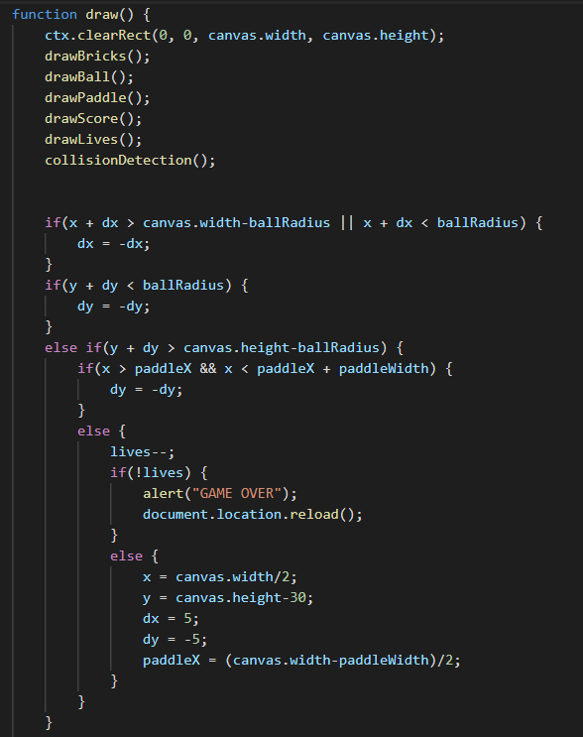
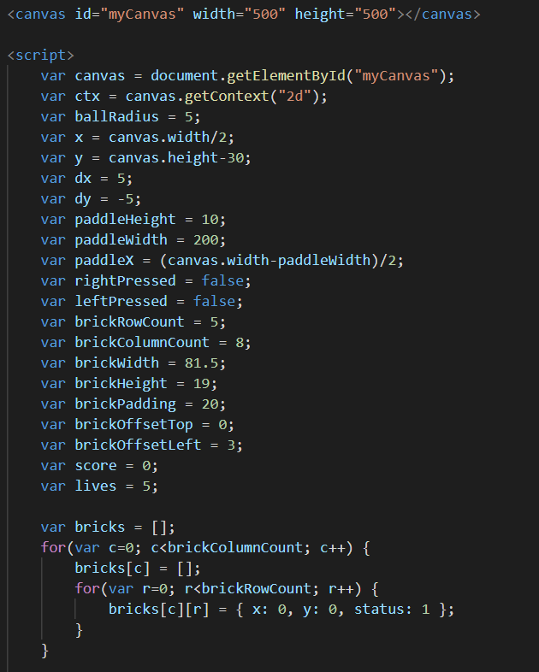
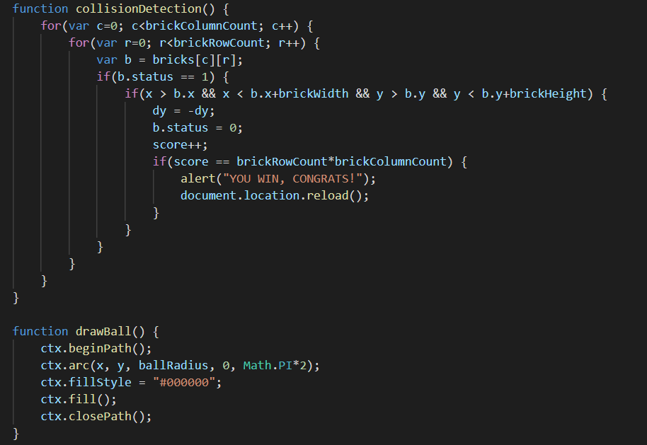
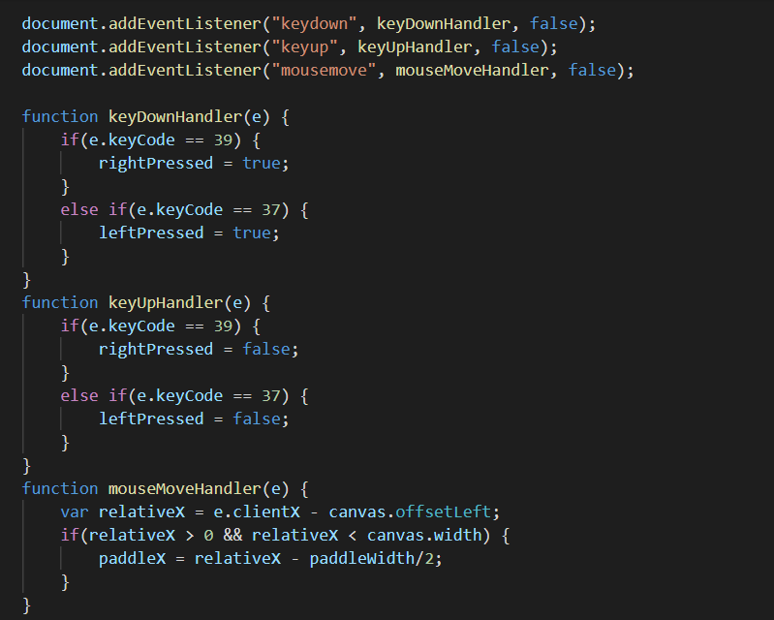
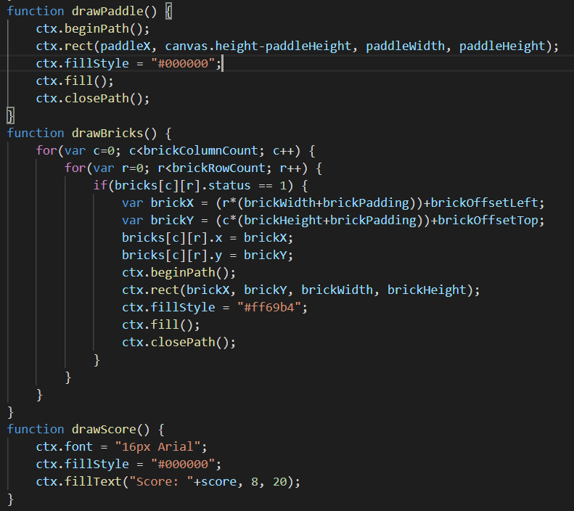
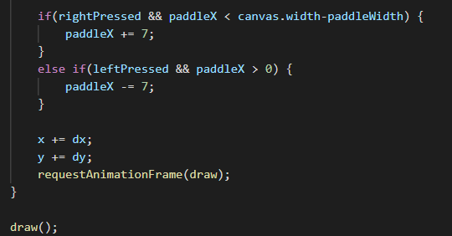
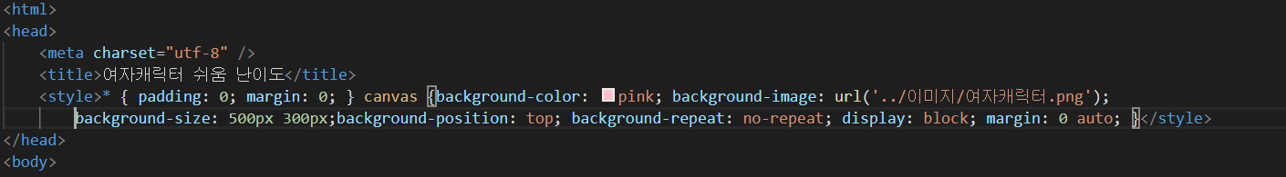
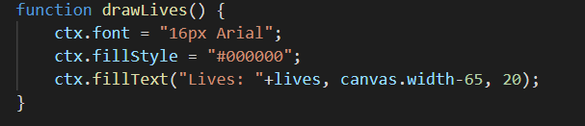
공튀기기
메인화면 구현상세 설명서
위의 함수는 공위 위치와 벽돌의
위치를 감지하여 충돌감지 기능을
만들었습니다. 충돌이 발생하면 벽돌의
상태를 0으로 만들어 제거합니다.
벽돌이 제거되면 점수를 1점씩 오르게
합니다. 만약 점수의 개수가 처음설정한
벽돌의 개수와 같아진다면 이겼을
때의 알람을 띄워줍니다.
아래의 함수는 처음에 입력한
공의 설정을 가지고 와서
공을 그리는 함수입니다.
위에서 정의한 함수들을
가지고와서 그립니다.
처음의 if문은 공을 캔버스 좌우를
벗어나지 못하게 하는 함수입니다.
두번째 if문은 공이 캔버스 위쪽을
벗어나지 못하게 하는 함수입니다.
Else if문은 공이 막대 아래로 내려갔을 때
목숨을 1개 줄이고 만약 목숨이 0이 되면
GAME OVER 알람을 띄워줍니다.
목숨이 0이 아니라면 공과 막대기를 처음
위치로 옮기고 공의 속도를 지정해줍니다.
Script태그 안에는
공의크기와 속도
공의 시작위치
막대기의 길이 와 넓이
벽돌의 세로개수와 가로개수
벽돌의 세로길이와 가로길이
벽돌 사이의 간격
초기점수와 목숨을 설정해주었습니다.
입력(마우스)을 인지하기위해
Right(Left)pressed를 설정해주었습니다.
아래의 for문은 블록을 생성합니다.
위 아래 마우스의 기본은 false로
초기값을 지정하여 눌림을 감지하게
했습니다.
e(이벤트파라미터)를 사용하여 입력이
있을때만 true로 가게되고 입력이
없게되면 다시 false로 바뀝니다.
위아래키는 입력이 있어도 false여서
입력이 되어도 무시됩니다.
마우스의 움직임은 웹의 x좌표와
캔버스의 왼쪽을 사용하여 중앙을
입력합니다. 마우스의 입력은 캔버스의
크기를 넘어가지 않게 합니다.
처음의 함수는 하단의 막대기를 그리는
함수입니다. 처음에 입력한 값을 가지고
와서 그립니다.
두번째 함수는 벽돌을 그리는 함수입니다.
왼쪽과 위쪽 여백만큼 띄운 다음에 벽돌의
세로 가로길이만큼 반복하면서 그립니다.
아래의 함수는 점수판을
그리는 함수입니다.
If문은 오른쪽방향키를 눌렀을 때
캔버스 내에서 오른쪽으로 이동을
시켜주는 함수이고
Else if문은 왼쪽방향키를 눌렀을 때
캔버스 내에서 왼쪽으로 이동을
시켜주는 함수입니다.
X+=dx, Y+=dy 함수는 위의 for문을 돌면서 공을 이동시키는 역할을 합니다.
Style태그로
페이지 전체의
Padding과 margin을
설정해주고
Canvas로 이미지의
크기 위치 이미지의
배열방식을 지정해
주었습니다.
남을 목숨을 그리는 함수입니다.

Slide 6
감사합니다
thank you.
my
app.
design

